Slide 1
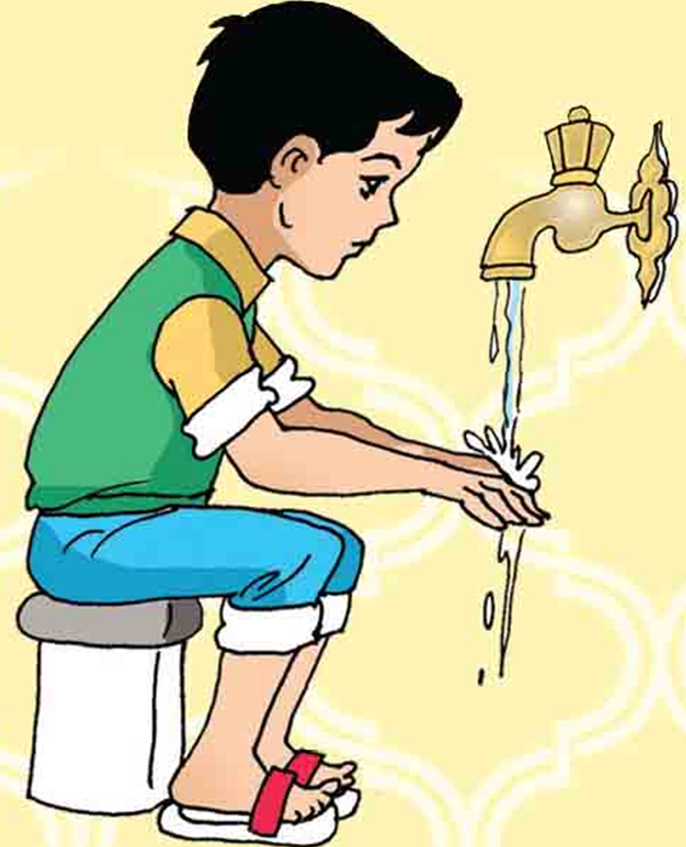

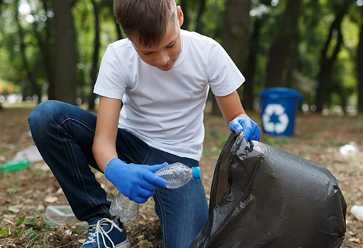
2. ÜNİTE:
İSLAM VE TEMİZLİK
Ünite Konuları
1
Temizlik İmanın Yarısıdır
2
Temizlik Çeşitleri
3
İbadete Hazırlanıyorum
4
Esmâ-i Hüsnâ’yı Tanıyorum

Slide 2
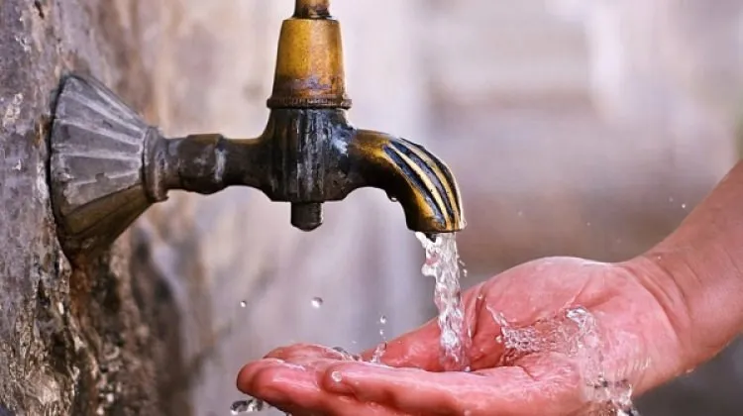

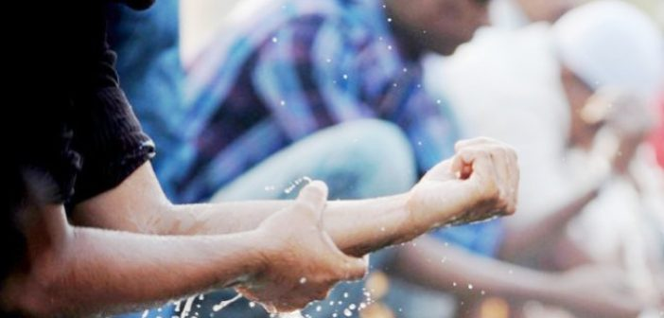
1
Temizlik İmanın Yarısıdır
“İslam temizlik dinidir.” sözünden ne anlıyorsunuz?

Slide 3
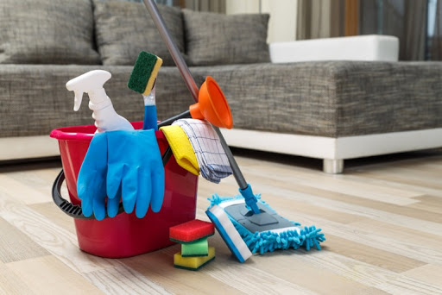
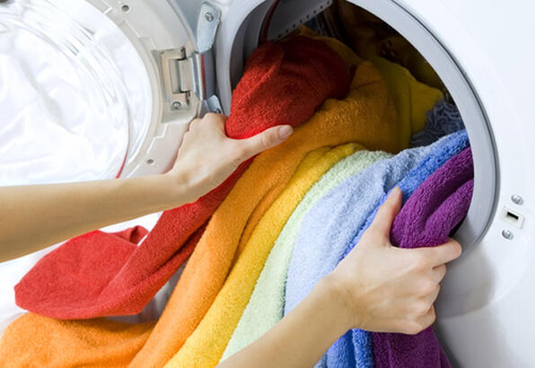
  Temizlik nedir?
Temizlik; kişinin içinin, dışının, bedeninin, elbiselerinin ve çevresinin her türlü kirden arınmış olmasıdır.

Slide 4
“Temizlik imandandır.”
“Temizlik imanın yarısıdır.”
İslam dini ve temizlik
“Cennetin anahtarı namaz, namazın anahtarı da temizliktir…”
Namaz kılmak için abdest alıp temizlenmeyi şart koşmuştur.

Slide 5

İslam dini hangi emir ve yasaklarıyla temizliğe önem vermiştir?

Slide 6
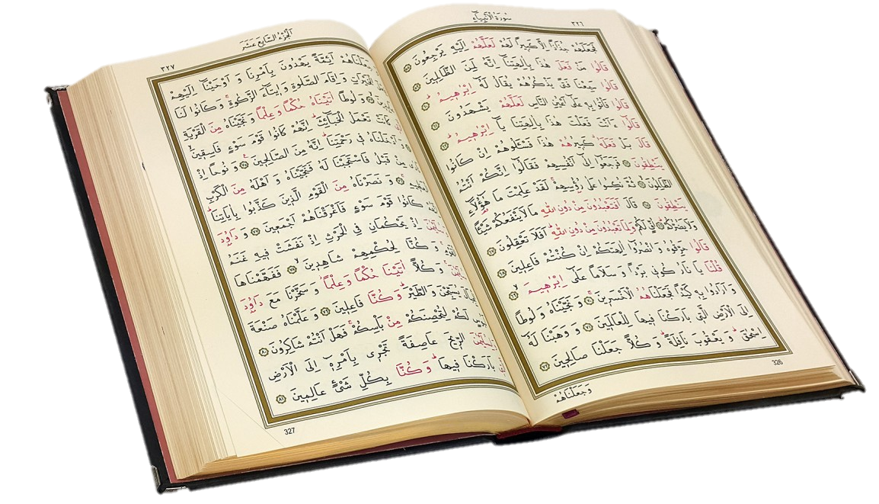
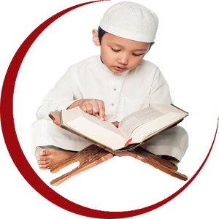
“Sadece rabbinin büyüklüğünü dile getir. Elbiseni temiz tut (nefsini arındır), günahlardan uzak dur.”
Müddessir suresi, 3-5. ayetleri
“... Allah tertemiz olanları sever.”
Tevbe suresi, 108. ayet.
Yukarıdaki ayetlerin ana mesajı nedir?

Slide 7
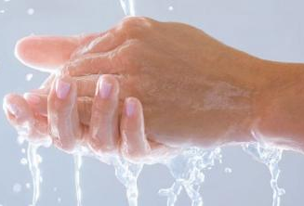

İslam dini, Müslümanları maddi ve manevi kirlerden arındırıp dünya ve ahiret mutluluğuna ulaştırmayı amaçlamaktadır.

Slide 8
İslam dini ve temizlik
1
  İslam’ın temel ilkelerinden biri temizliktir.
2
“Temizlik imanın yarısıdır.”
3
Temizlik bazı ibadetlerin şartıdır.
4
Müslüman beden ve elbise temizliğine özen göstermelidir.

Slide 9

Etkinlikler için tıklayınız
Yukarıdaki bağlantıdan etkinliklerin açılmaması durumundan dindersimateryal.com sitesinde etkinlikler ve oyunlara ulaşabilirsiniz.

Slide 10

Bir gün Peygamberimiz (sav) saçı-başı darmadağınık bir adam görmüşlerdi. Hayretle:
“Bu adam niçin saçlarını yıkayıp taramıyor?” buyurdu.
Peygamberimiz üzerinde kirli elbiseler bulunan bir kimseyi gördüğünde:
“Bu zât, elbiselerini yıkayacak su bulamıyor mu?” buyurarak müslümanların temiz ve tertipli olmaları gerektiğini ifade ettiler.
(Ebû Dâvûd, Libâs, 14/4062; Nesâî, Zînet, 60)

Slide 11
Peygamberimiz ve temizlik
Peygamberimiz tırnak temizliğine dikkat eder, saçlarını temiz tutar ve sürekli tarardı. İnsanların yanına giderken güzel kokular sürünürdü. Soğan, sarımsak gibi yiyecekleri yiyenlerin diğer insanları rahatsız etmemeleri için toplum içerisine çıkmamalarını tavsiye ederdi. Ağız ve diş temizliği konusunda çok titiz davranırdı. Misvak adı verilen lifli bir ağacın ince bir dalının ucunu açar, ıslatır ve onu fırça hâline getirip kullanırdı.
Parçaya göre peygamberimiz temizlik konusunda nelere dikkat etmiştir? Maddeler halinde yazalım

Slide 12





Video izliyoruz
https://www.youtube.com/watch?v=xbFyYNVCniI

Slide 13


Slide 14

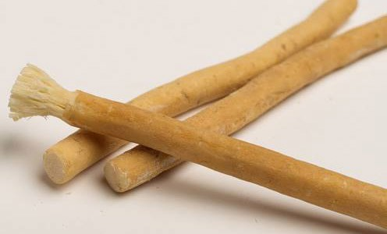
Peygamberimiz ve temizlik
İnsanların yanına giderken güzel kokular sürünürdü.
Ağız ve diş temizliği için misvak kullanırdı.

Slide 15
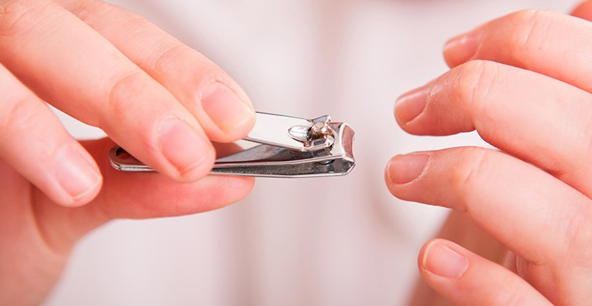
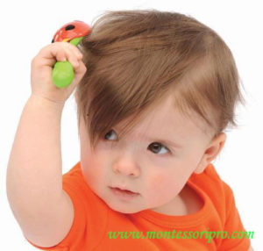
Peygamberimiz ve temizlik
Peygamberimiz tırnak temizliğine dikkat eder.
  saçlarını temiz tutar ve sürekli tarardı.

Slide 16
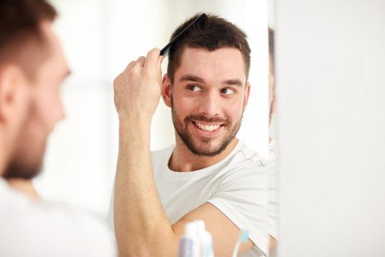
Peygamberimiz ve temizlik
Peygamberimiz tırnak temizliğine dikkat eder.
Saçlarını temiz tutar ve sürekli tarardı.

Slide 17
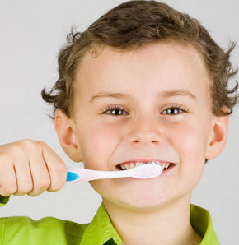
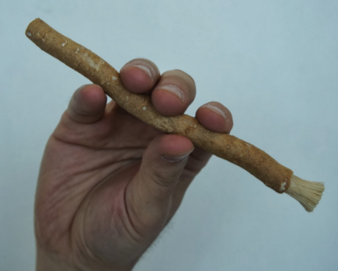
Ağız ve diş temizliği
"Ümmetimden abdest alırken ve yemekten sonra ağızlarını ve dişlerini temizleyenler ne güzel iş yapmış olurlar."
Hz. Muhammed (sav)

Slide 18
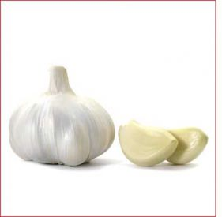
«Soğan-sarımsak yemek haram değildir. Fakat kokusu gitmeden mescidimize yaklaşmayın!»
Hz. Muhammed (sav)
Peygamberimiz neden böyle söylemiştir?

Slide 19
Etkinlikler için tıklayınız
Yukarıdaki bağlantıdan etkinliklerin açılmaması durumundan dindersimateryal.com sitesinde etkinlikler ve oyunlara ulaşabilirsiniz.

Slide 20
Peygamberimiz ve temizlik
Boşlukları verilen kelimelerle doldurunuz
1. Peygamberimiz _______ temizliğine dikkat eder.
2. _____________ temiz tutar ve sürekli tarardı.
3. İnsanların yanına giderken _____________ sürünürdü.
4. İnsanların arasında bulunduğu zaman _______, ___________ gibi koku yapan yiyecekler yemezdi.
5. Ağız ve diş temizliği için _________ kullanırdı.
tırnak
Saçlarını
sarımsak
soğan
güzel kokular
güzel kokular
Saçlarını
soğan
sarımsak
tırnak
misvak
misvak

Slide 21
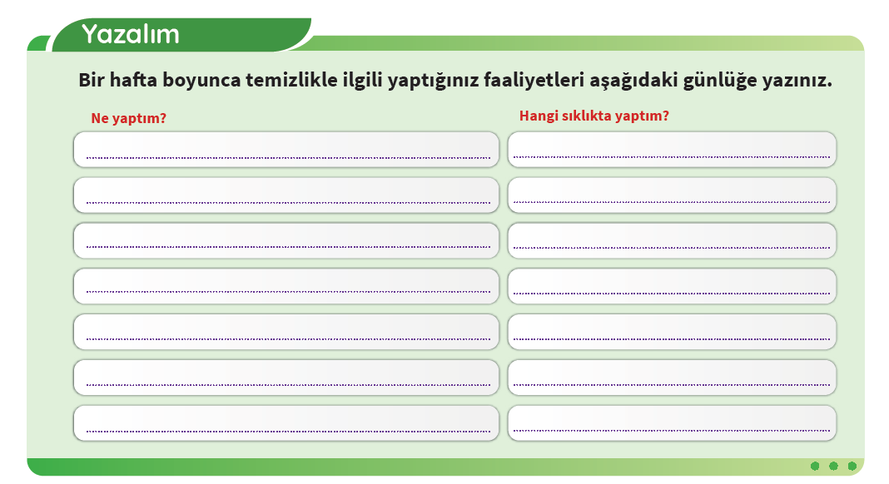

Slide 22




Doğru ve yanlış etkinliğini yapalım.
1
Dinimize göre Müslüman maddi ve manevi temizliğine dikkat etmelidir.
D
Y
2
“Temizlik imanın yarısıdır.” sözü bir ayettir.
D
Y
3
İslamiyet, temizliği bazı ibadetlerin ön şartı saymıştır.
D
Y
4
Dinimizde temizliğe genel olarak taharet adı verilir.
D
Y
5
İslam’a göre temizlik sadece beden, elbise ve çevre temizliğinden ibarettir.
D
Y

Slide 23


Etkinlik Zamanı
Etkinlik için tıklayınız.

Slide 24




MUSTAFA YILDIRIM
DİN KÜLTÜRÜ VE AHLAK BİLGİSİ ÖĞRETMENİ
www.dindersimateryal.com
mustafayil34
t.me/Dindersimateryalcom

